Slide 1

Fallstudie
Gruppe 5
Duc Viet Kieu, Hannah Laier, Patrick Niesen, Sofie Pischl, Alisa Rogner, Hannah Schult

Slide 2

Peakon Studie (2014):
fast jeder vierte Deutsche geht unmotiviert ins Büro (23%)
wenig motivierte Mitarbeiter kündigen eher und haben bis zu 75% mehr Krankheitstage
→ kann ein Unternehmen mit 10.000 Mitarbeiter jährlich über 48 Mio. Euro kosten
https://www.spiegel.de/karriere/arbeitnehmer-studie-deutschland-ist-frustweltmeister-a-8c46563b-b6a1-4025-9c45-00e7b5bdcb91
https://www.businessinsider.de/wirtschaft/studie-eine-eigenschaft-der-generation-z-ist-bei-arbeitgebern-besonders-gefuerchtet-2019-6/#:~:text=Peakon%20untersucht%20seit%202014%20weltweit%20die%20Motivation%20von,Zielen%20und%20Mission%20ihres%20Unternehmens%20inspiriert%20zu%20sein

Slide 3
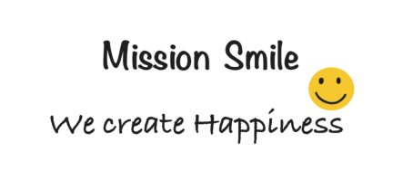
Mission Smile
25.01.2022
We create Happiness!

Slide 4
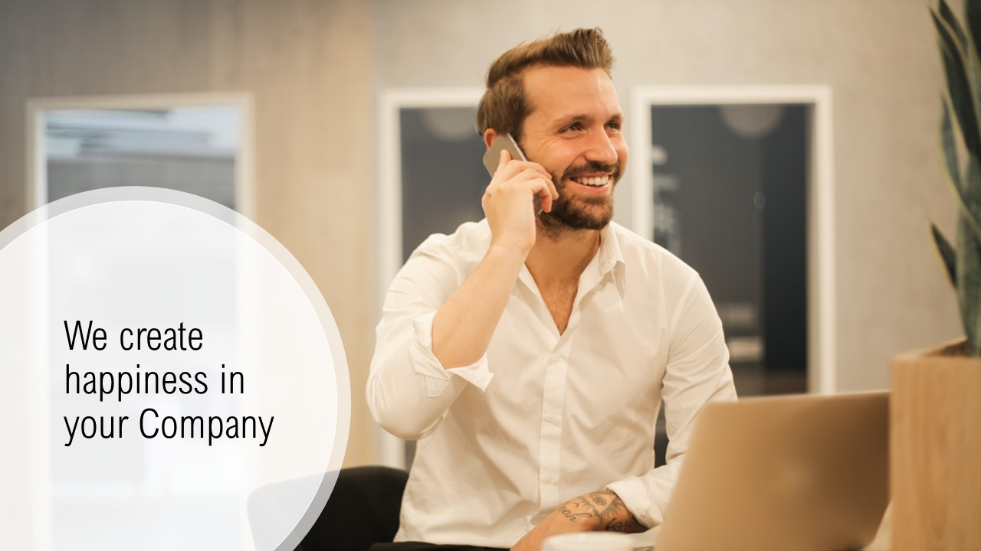

Slide 5

Our Vision

Slide 6
Our Vision
Untersuchung der Mitarbeiterzufriedenheit in Unternehmen
→ woran erkennt man zufriedene Mitarbeiter? →sie lächeln
→ Stimmungserkennung anhand des Gesichtsausdrucks durch Software
→ Darstellung als Zufriedenheitsampel/ Stimmungsbarometer
→ anhand Stimmungsbarometer dann personalisierte Vorschläge, wie man Stimmung verbessern kann

Slide 7
Unser Service

Slide 8
Leistungsbeschreibung
technischen Service und Betrieb durch First Level Support, Second Level Support und Third Level Support
Systemfehler beheben
Anwendungssystemausfälle bearbeiten
Kundenberatung und Kundenbetreuung
Wartung
Sicherung der Daten
Analyse der Daten
Abschließendes Beratungsgespräch und dann jährliche Touch Ups
Tickets innerhalb von 5 Stunden – 1 Woche – 2 Wochen lösen
Anfragen innerhalb von 2 Wochen lösen
Vereinbarungen einhalten

Slide 9
Fragebogen

Slide 10
Fragenbogen
Vor Inbetriebnahme der Anwendung in ihrem Unternehmen müssen alle Mitarbeiter einen Fragebogen ausfüllen
Variante für Mitarbeiter
Wie zufrieden sind Sie allgemein in ihrem Job?
Wie zufrieden sind Sie mit der Atmosphäre im Büro?
Welche Kleinigkeiten versüßen ihren Arbeitsalltag?
Wie verbringen Sie Ihre Mittagspause am liebsten?
Variante für Führungskräfte
Wie schätzen Sie die Zufriedenheit ihrer Mitarbeiter ein?
Was könnte die Atmosphäre belasten?
Was können Sie als Führungskraft machen, damit Ihre Mitarbeiter zufriedener sind?
Einmal jährlich / halbjährlich wird die Umfrage wiederholt

Slide 11
Personalisierte Vorschläge

Slide 12
Personalisierte Vorschläge
Erweiterung und Anpassung der Vorschläge-Datenbank anhand der Umfrage
Optimierung der Datenbank an Unternehmen und Mitarbeiter
Beratungsgespräch / Feedback Gespräch
Jährlich/ halbjährlich Analyse der Mitarbeiterzufriedenheit durch unsere Experten
Workshops zur Schulung und Sensibilisierung von Führungskräften (Grundlage: Feedbackbögen)

Slide 13
Unser Team

Slide 14



Unser Team
Rollen
Dev-Team: Duc, Hannah S., Sofie, Hannah L.
Scrum Master: Alisa
Project Owner: Patrick
Meetings
Sprint: alle zwei Wochen
“Daily”: alle 2-3 Tage
Erstellung der Aufgaben für Backlog: kontinuierlich
Sprintwechsel aus Review, Retrospektive & Planung
Kanäle
Zusammenarbeit mit dem Kunden
Abstimmung in den dafür vorgesehenen Vorlesungen
Meilensteine: Zwischenstände für die einzelnen Treffen

Slide 15
Design

Slide 16
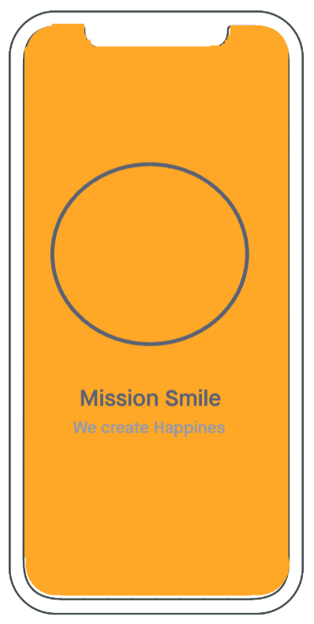
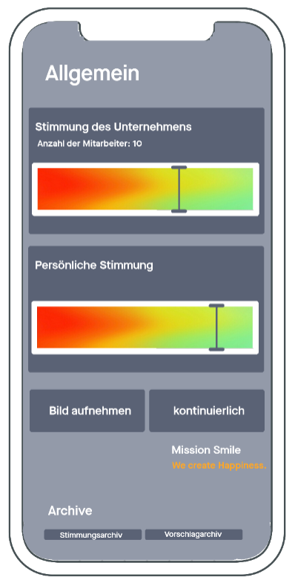
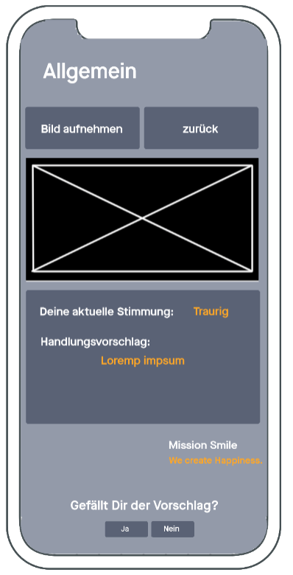
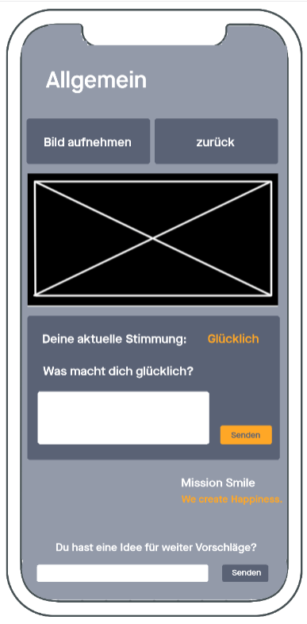
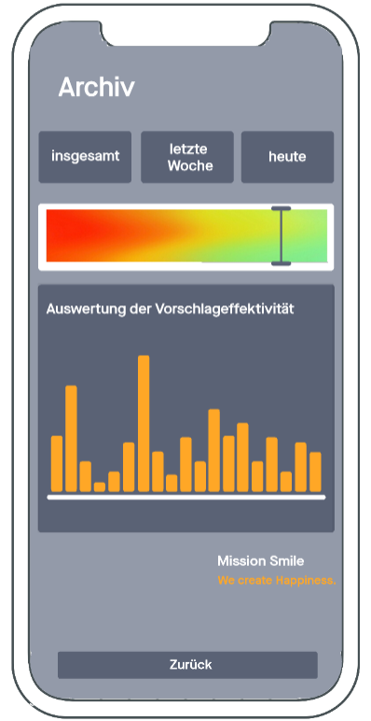
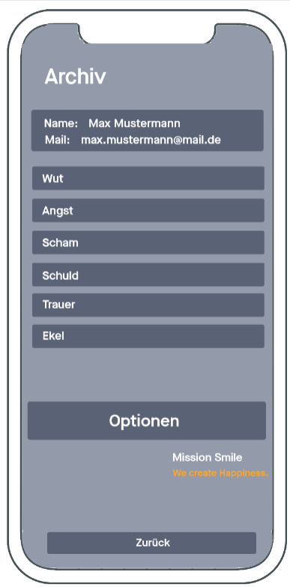
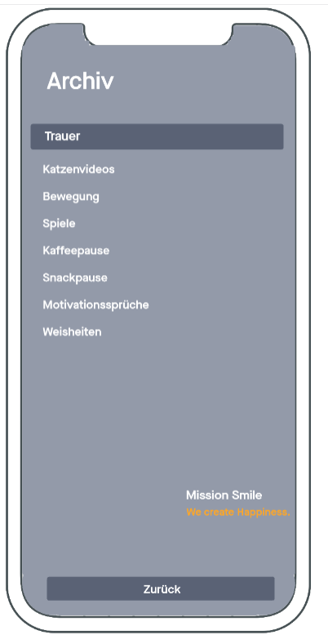
Design der App

Slide 17
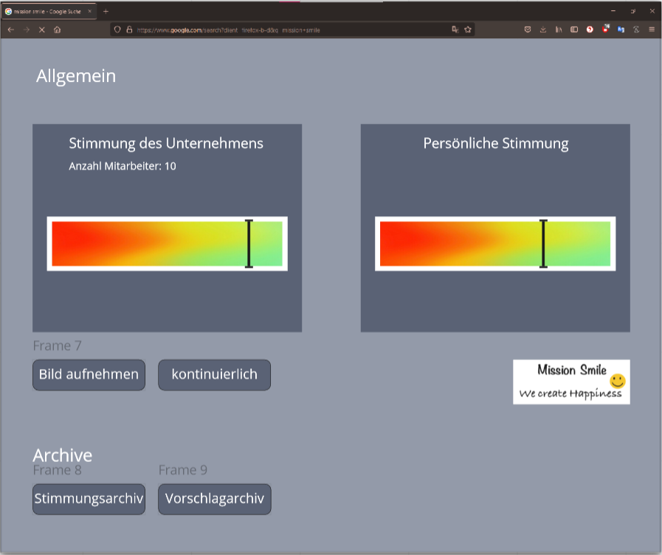
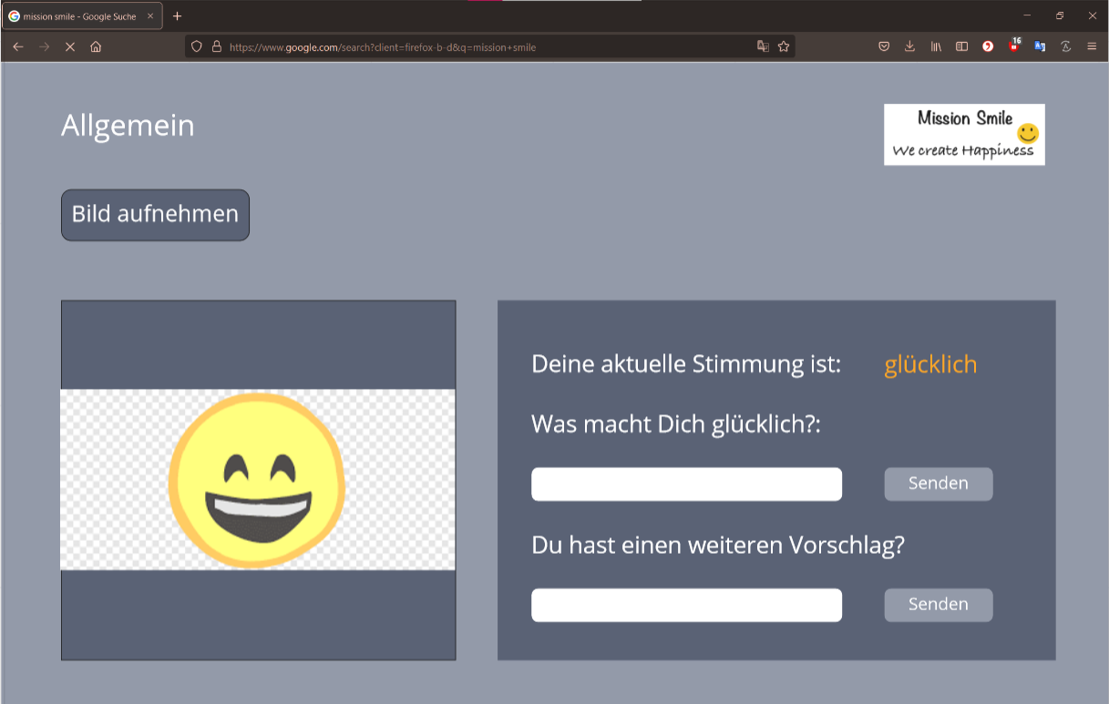
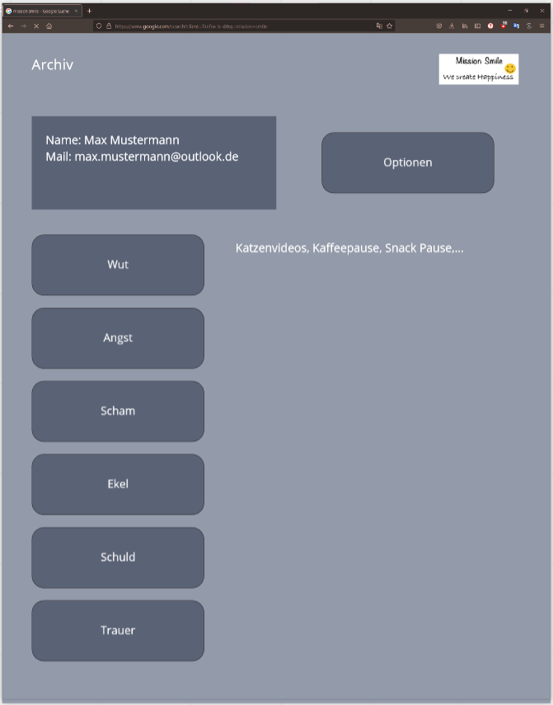
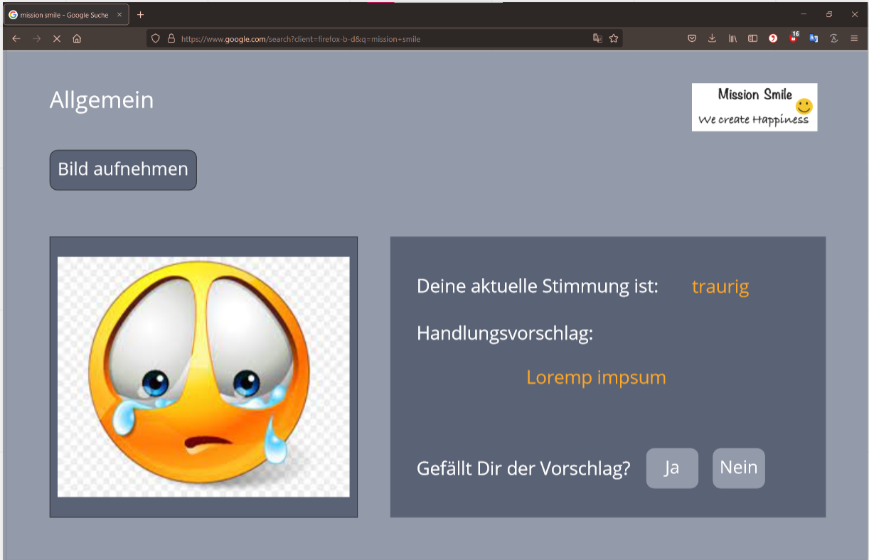
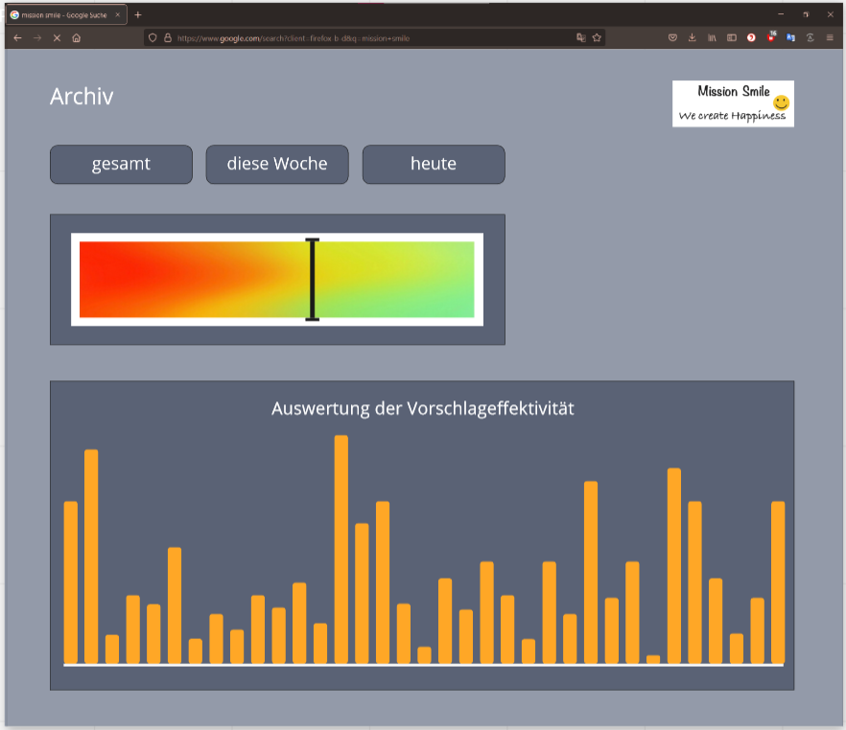
Design der Webanwendung

Slide 18
Wirtschaftliche Analyse

Slide 19
Kosten – /Nutzen Analyse
Nutzen
Verbesserung der Arbeitsabläufe
Verringerung der Beschwerdequote
Verbesserung der Motivation der Mitarbeiter
Verbesserung der Kommunikation zwischen Mitarbeitern und Managern
Verbesserung des Unternehmensimages
Verbesserung der Leistungsbereitschaft
Kosten
Arbeitszeit bei Verwendung der App
Implementierungskosten
Kosten für Umsetzungskontrolle und Fehlerreduktion
Kosten für individuelle Anpassungen

Slide 20
SWOT - Analyse
Strengths
Mitarbeiterzufriedenheit steigert Produktivität und somit Gewinn
Verringert Fluktuationsrate
Steigende Leistungsbereitschaft
Verbesserung der Arbeitsabläufe
Fördert Kommunikation zwischen Mitarbeiter und Management
Personalisierte Vorschläge
Anonymisierte Funktionsweise der Anwendung
Opportunities
Ständige Weiterentwicklung durch Feedback der Nutzer
Verringert Beschwerdequote im Unternehmen
Unternehmensimage kann sich verbessern
Weaknesses
Mitarbeiter müssen App freiwillig nutzen
Vorgetäuschte Emotionen
Threats
Mitarbeiter weigern sich die App zu nutzen

Slide 21
Marketing & Branding

Slide 22



LinkedIn Ad Beispiel
Mission Smile
Happy emloyees are the key to a more productive work environment! Get the Mission Smile Software and increase felicity in your company.
„Since we use the Mission Smile Software, I enjoy coming to work a lot more.“

Slide 23
Auswirkungen auf Marketing & Branding
Price
Hochpreisstrategie
→ neuartige Software, wenig Konkurrenz
Rabatte bei langfristiger Nutzung
Preis abhängig von Unternehmensgröße
Place
Internet
→ Homepage
Promotion
Zielgruppe: Führungskräfte
Werbeanzeigen auf Seiten für Führungskräfte
Posts in Foren für Führungskräfte
Werbung über LinkedIn
Product
Software für Mitarbeiterzufriedenheit
Nutzerfreundlich
Keine Produktvariationen oder –differenzierungen
→ stärkere Marketingwirkung

Slide 24
Marketing- strategie
Auswirkungen auf Marketing & Branding
SEO Marketing (Search Engine Optimization)
Qualitativ hochwertige Inhalte → genaue Beschreibung unseres Produkts und Anwendungsfall
Ansprechendes Design
Interne Verknüpfungen
Bild-Tags und Videobeschreibungen
E-Mail-Marketing
Langfristige Bindung der Kunden an unser Unternehmen durch E-Mail Marketing

Slide 25
Branding
Auswirkungen auf Marketing & Branding
Markenprodukt vermittelt Qualität
Lächelnder Smiley als primäres Symbol
Product
Branding
Erleichtert den Kaufprozess für Kunden
Freundliche, helle Farben
Unternehmen steht im Hintergrund, das einzelne Produkt wird beworben

Slide 26
Zielgruppenanalyse

Slide 27
Zielgruppenanalyse
Geschäftskunden mit Fokus auf Führungskräfte
Interesse an der Mitarbeiterzufriedenheit, Analyse und Verbesserung
Kaufmotiv: Feststellung der Mitarbeiterzufriedenheit und die Entdeckung, welche Verbesserungsmöglichkeiten am besten helfen
Kaufentscheidung durch Vermögen und Führungskräfte

Slide 28
Aktivitätsdiagramm

Slide 29
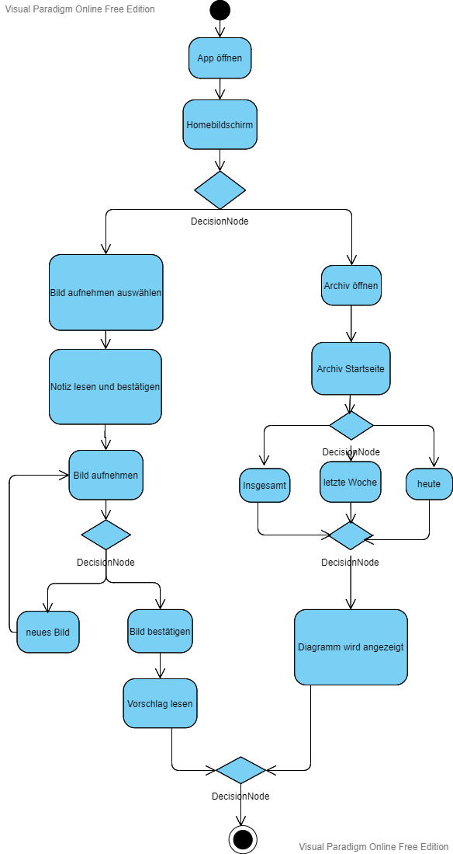

Slide 30
Vorgehensweise
Notes:
- Technischer Hintergrund: 15 – 20 min

Slide 31
Vorgehensweise
Dokumentation
Systementwurf
Projekt Vorgehen
Wirtschaftliche Analyse
Entwicklung
Programmierung: Duc, Patrick, Hannah, Sofie
Design: Alisa + Hannah L.
Präsentationen: Sofie
Doku: Hannah L.
+ Rest unterstützend
Internes Feedback: Alisa

Slide 32
Technischer Hintergrund
Notes:
- Technischer Hintergrund: 15 – 20 min

Slide 33
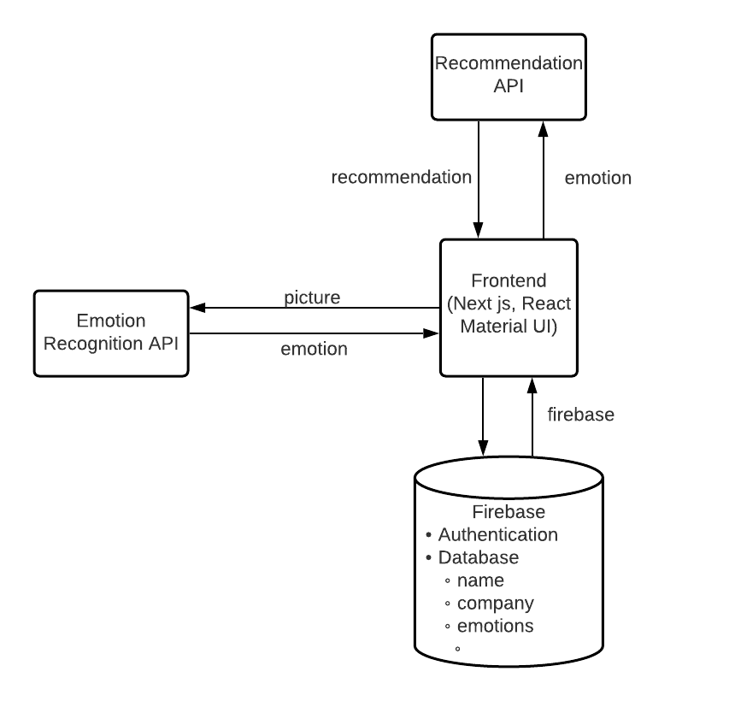
Softwarearchitektur

